Slide 1
Государственного бюджетного образовательного учреждения
средней общеобразовательной школы № 1 имени Героя Советского Союза
Зои Космодемьянской городского округа Чапаевск Самарской области
Структурное подразделение «Детский сад № 27 «Светлячок»
«Познавательное направление воспитания»
Название: Совместный проект педагога, детей 5 - 6 лет, их родителей:
«Комнатное растение Рео – «Ладья Моисея»
Автор: Лунева Ольга Владимировна

Slide 2
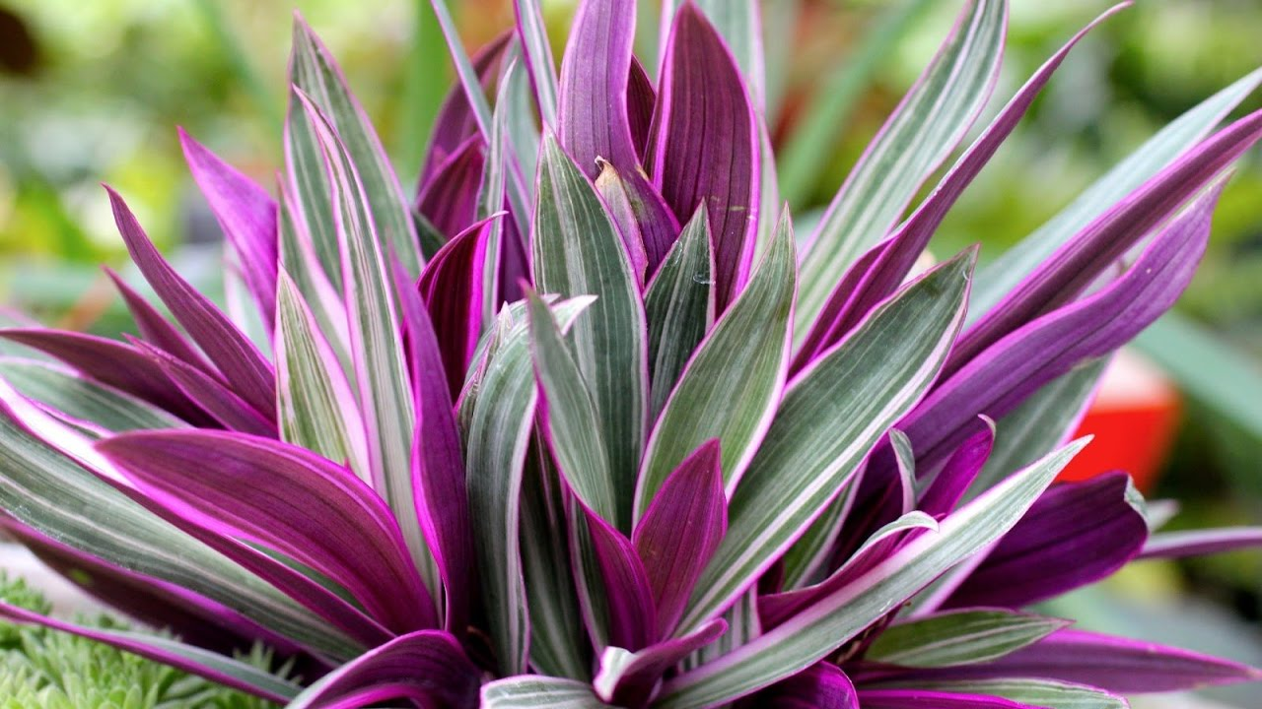
«Комнатное растение Рео – «Ладья Моисея»

Slide 3
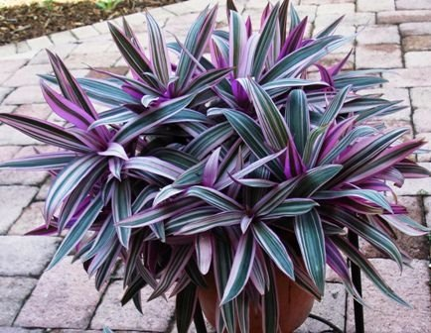
Рео – травянистое корневищное растение с коротким мясистым прямостоячим стеблем, от которого отходят плотно посаженные друг к другу листья линейно-ланцетной формы темно-зеленого цвета, снизу красно-фиолетовые, длиной около 30 см.

Slide 4
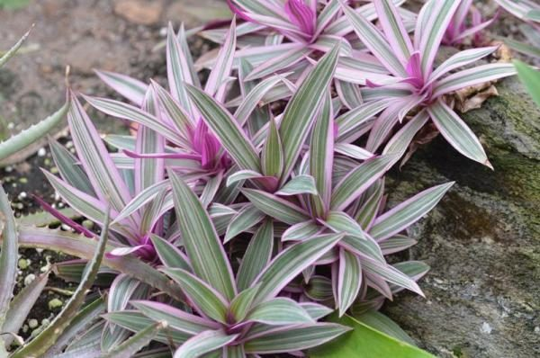
Свет: интенсивный рассеянный. В весенне-летний период притеняют от прямых солнечных лучей.
Температура: в весенне-летний период – 20-24 градуса С. В осенне-зимний период температура должна быть не ниже 12 градусов С. Растение тяжело переносит сквозняки, особенно в зимнее время.

Slide 5
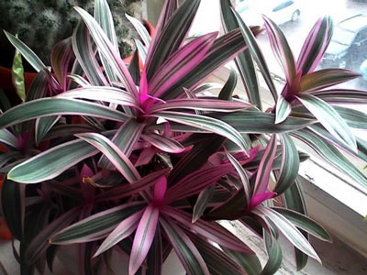
Полив: в весенне-летний период обильный, в осенне-зимний период поливают умеренно, при поливе нельзя допускать пересыхания, и чрезмерного переувлажнения субстрата.
Влажность воздуха: опрыскивание, особенно в отопительный сезон.

Slide 6
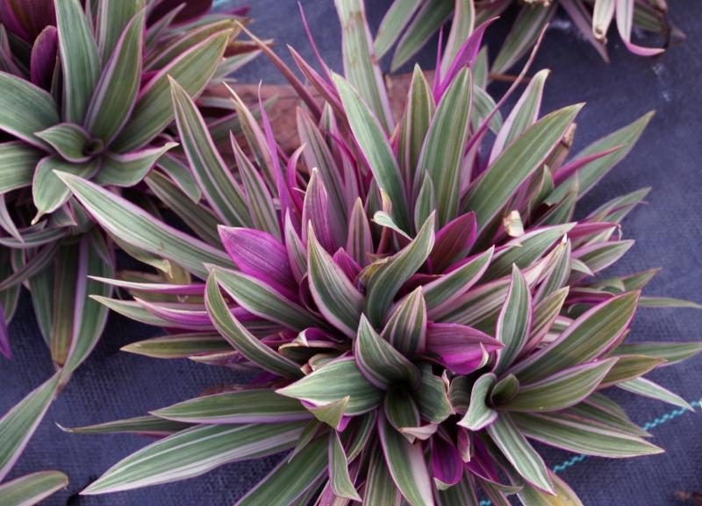
Размножение цветка Рео
Рео пестрое довольно легко размножается верхушечными черенками и боковыми побегами, которые вырастают из спящих почек после срезания верхушки растения. В обоих случаях корни способны формироваться не только при посадке в грунт, но и просто в стакане с водой.

Slide 7
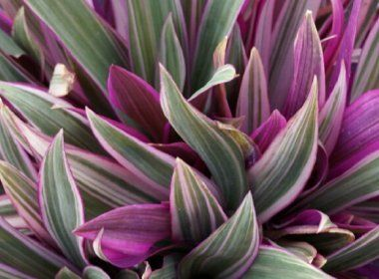
Важно знать
Рео пестрое является ценным лекарственным растением, но его сок может вызывать сильное раздражение кожи и особенно слизистых оболочек. Поэтому при обрезке и черенковании следует соблюдать осторожность.

